Slide 1
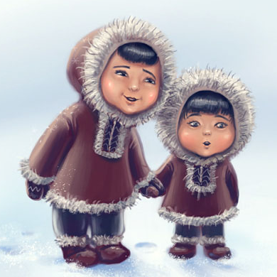
Презентация по Образовательной области «Речевое развитие»
(эскимосская народная сказка)
Малецкая И.В.

Slide 2
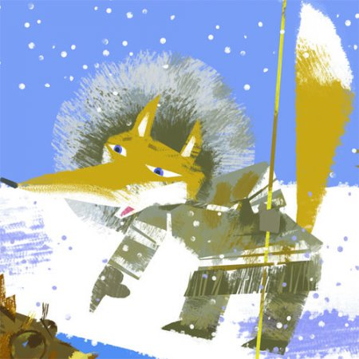
Шла однажды лисичка по берегу моря.

Slide 3
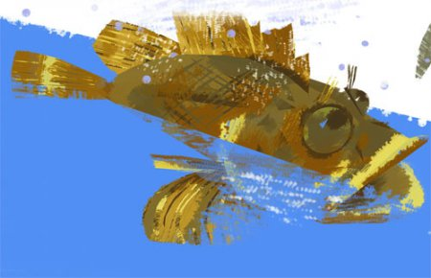
А бычок, рыбешка морская, высунулся из воды
и стал лисичку разглядывать.

Slide 4
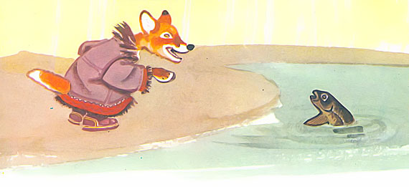
Увидала лисичка бычка и запела: — Бычок, бычок, Пучеглазый, Бычок, бычок, Большеротый, Бычок, бычок, Колючий бочок!

Slide 5
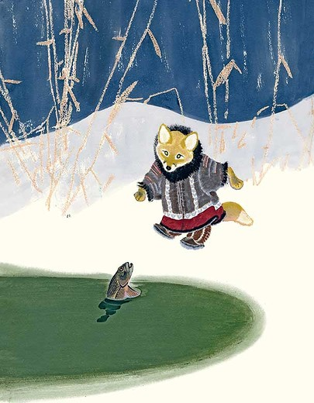
А бычок ей говорит: — А ты косматая, и глаза у тебя круглые! И в море ты жить не можешь!

Slide 6
Заплакала маленькая лисичка и побежала домой. Лиса-мать спрашивает: — Кто тебя обидел, доченька? Почему ты плачешь? — Как же мне не плакать? Меня морской бычок обидел. Наговорил мне, что я косматая и глаза у меня круглые.

Slide 7
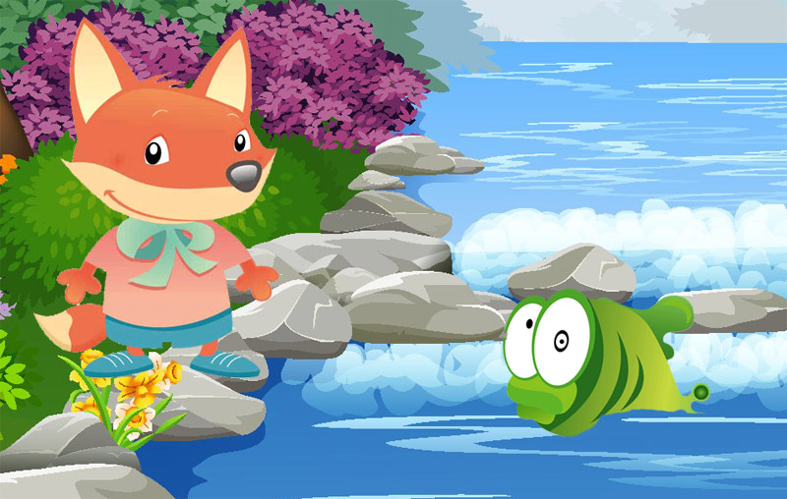
А лиса спрашивает: — А ты ему ничего не говорила? Лисичка говорит: — Сказала. — Что ты ему сказала? — спросила лиса. — А я ему сказала, что он пучеглазый да большеротый. — Вот видишь, — сказала мать-лисица, — ты первая его обидела.

Slide 8
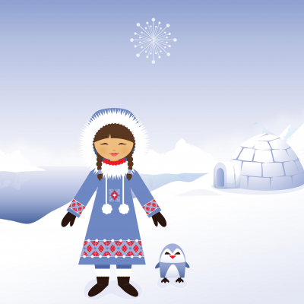
КОНЕЦ СКАЗКИ

